Slide 1
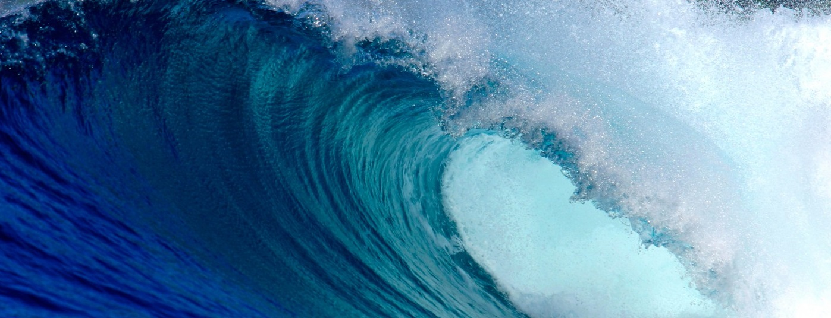
Project AWARE Spezialkurs
Unterrichtsleitfaden

Slide 2
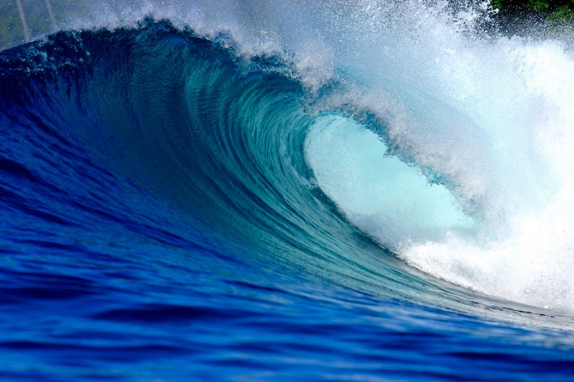
Übersicht
Einleitung und Kursziele
Project AWARE und seine Mission
10 Tipps für Taucher: Vom Bewusstsein zum Handeln
>> Take Action Workshops
Wiederholungsfragen
In Kontakt bleiben
Brevet

Slide 3
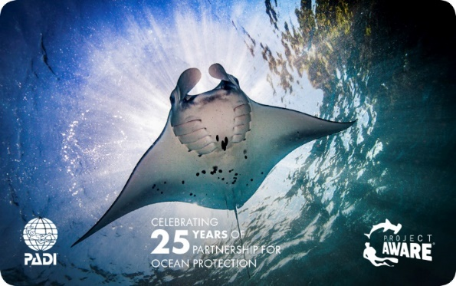
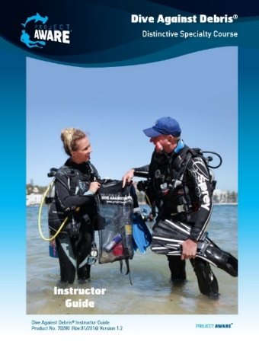
Einleitung und Kursziele
Kursziel: Der Project AWARE Spezialkurs konzentriert sich auf die „10 Tipps für Taucher zum Schutz der Meeresumwelt“ und erklärt diese näher.
Sie sind eine Anleitung und Unterstützung für dich, damit du dich zum Schutz der Meere engagieren kannst
Brevetierung: Spende etwas und du bekommst die Project AWARE Version deiner PADI Brevetkarte
Weitere Project AWARE Kurse: Belege doch noch den Dive Against Debris® oder den AWARE Shark Conservation Spezialkurs

Slide 4
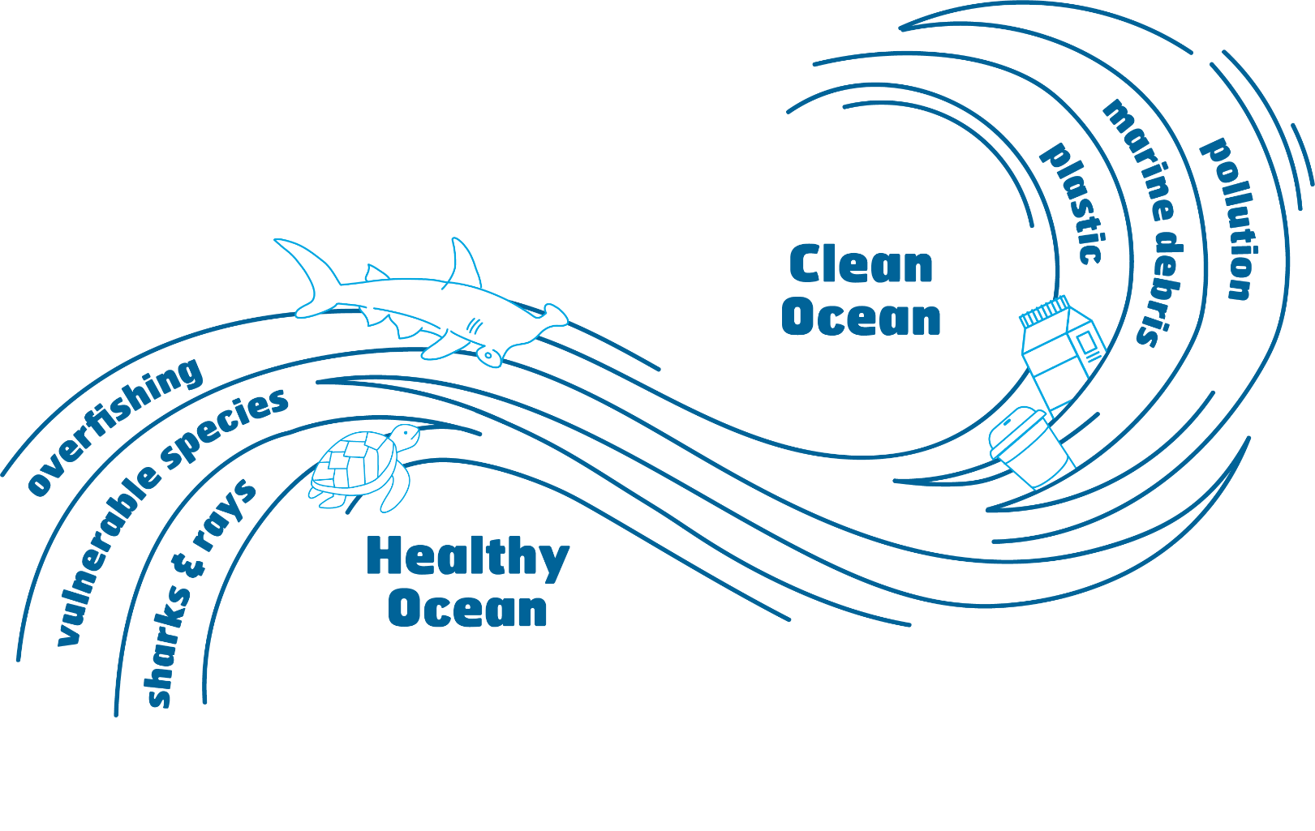
Project AWARE und seine Mission
Project AWARE® ist eine eingetragene, gemeinnützige Organisation
und eine globale Bewegung zum Schutz der Meere,
die von einer Community aus Abenteurern getragen wird
Vision: Zurück zu sauberen, gesunden Meeren
Mission: Die Leidenschaft für das Abenteuer „Meer“ solle mit dem Ziel verbunden werden, die Meere zu schützen und dauerhafte Veränderungen erreichen

Slide 5
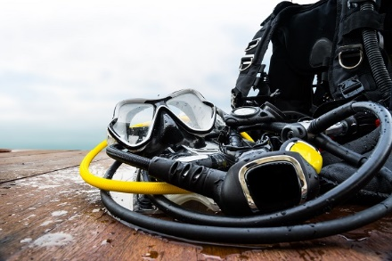
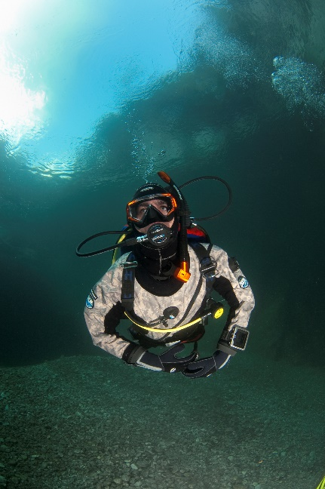
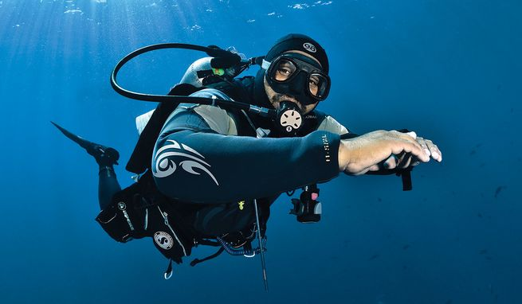
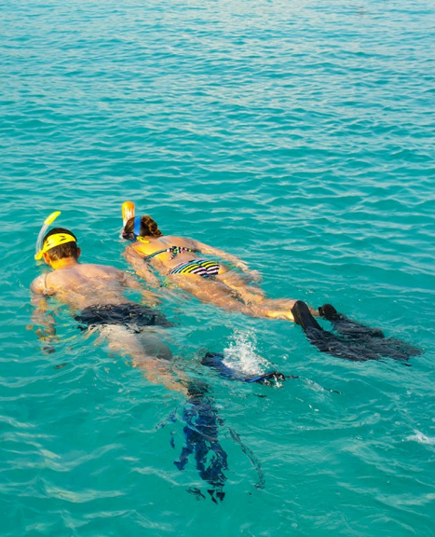
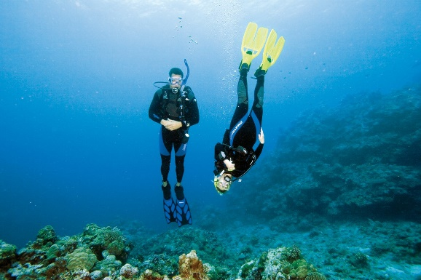

Slide 6
Take Action Workshop Sei Tarierungsexperte
Welche drei Dinge kannst du innerhalb der nächsten sechs Monate unternehmen,
um deine Tarierung zu verbessern?

Slide 7
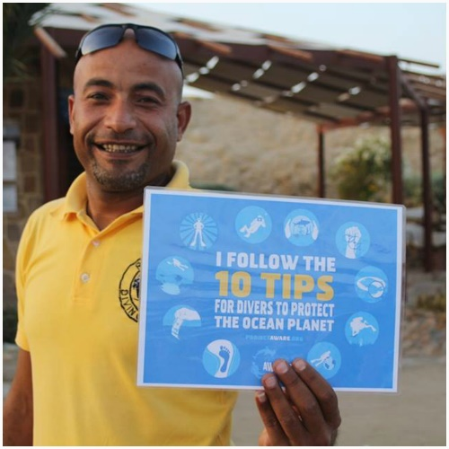
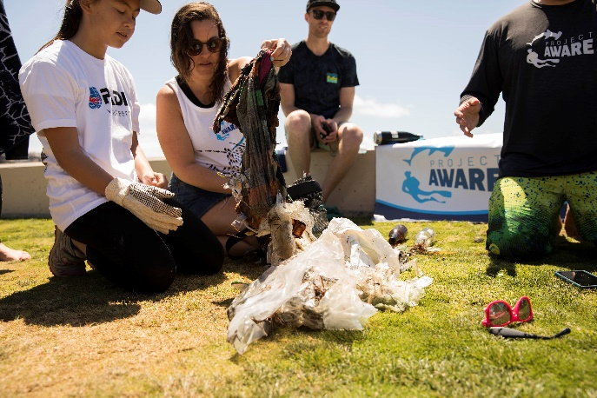
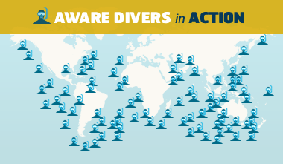
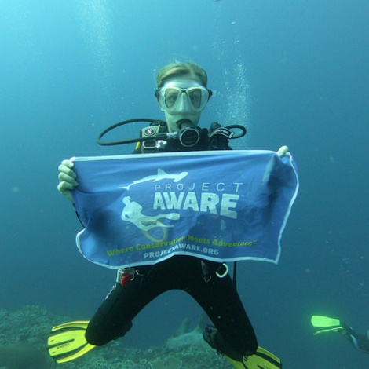
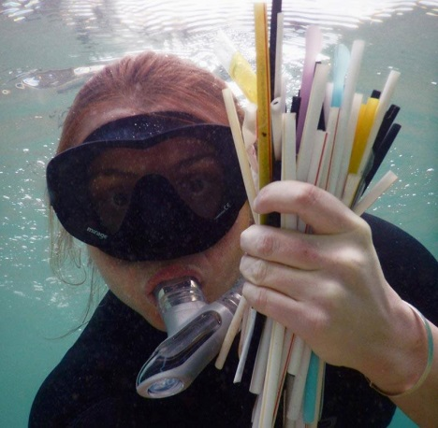
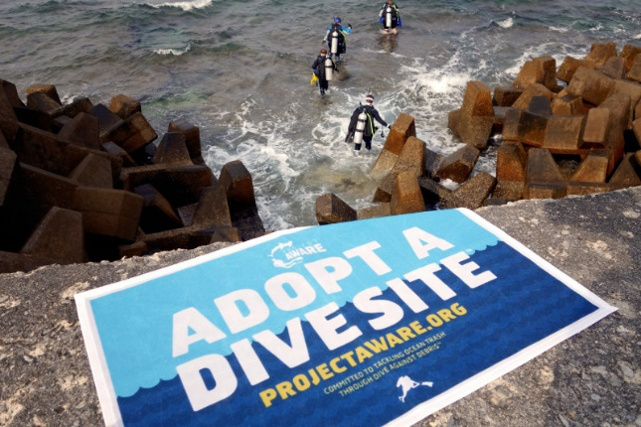

Slide 8
Take Action Workshop Sei Vorbild
Welche drei Dinge kannst du tun, um ein noch besseres Vorbild für den Schutz des Planeten zu werden - mit und ohne Flossen?

Slide 9
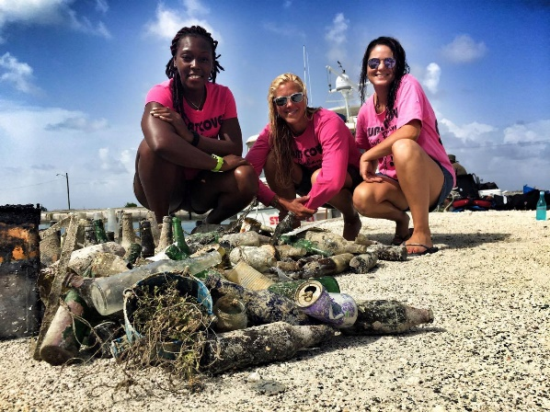
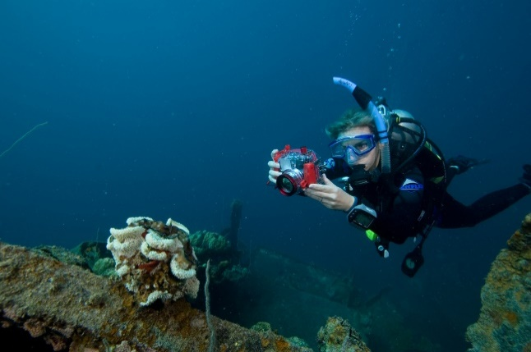
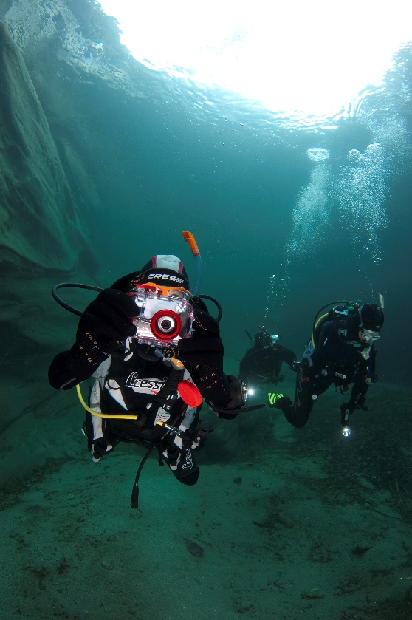
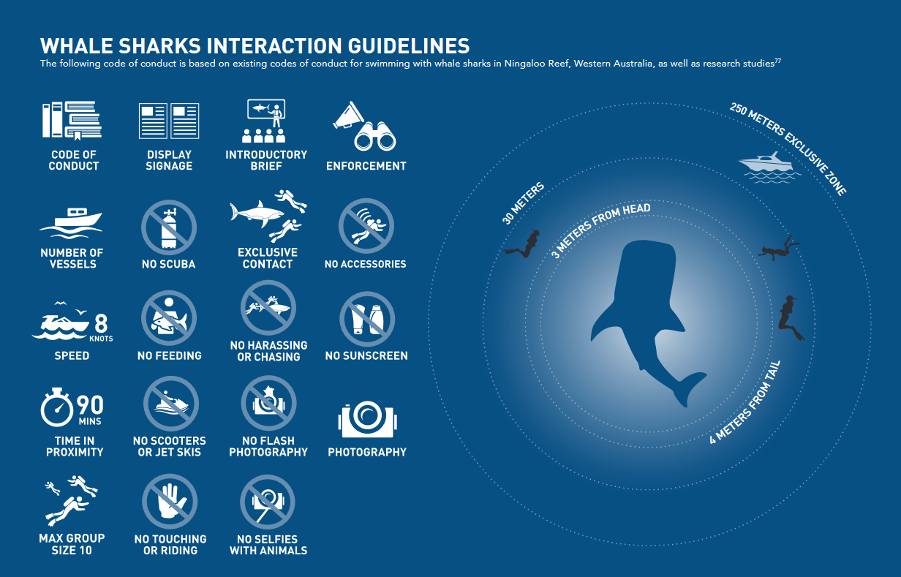

Slide 10
Take Action Workshop Nimm nur Fotos mit – lasse nur Luftblasen zurück
Wie kann man Fotos dazu nutzen, Menschen in den soziale Medien für bestimmte Themen zu sensibilisieren? Nenne ein Umweltschutzproblem in deiner Gegend, das davon profitieren wurde?

Slide 11
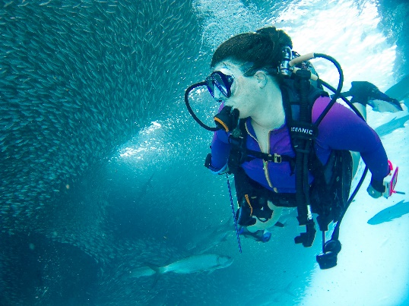
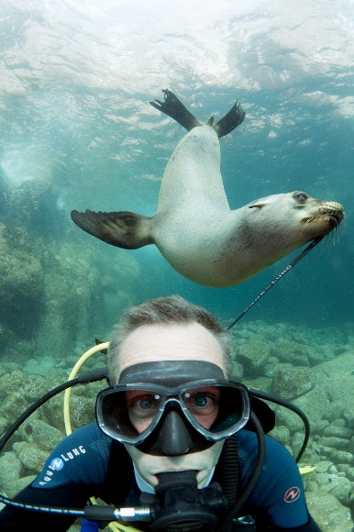
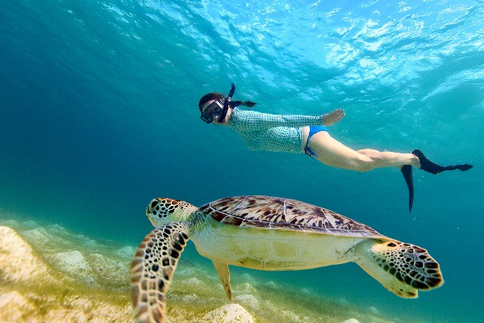
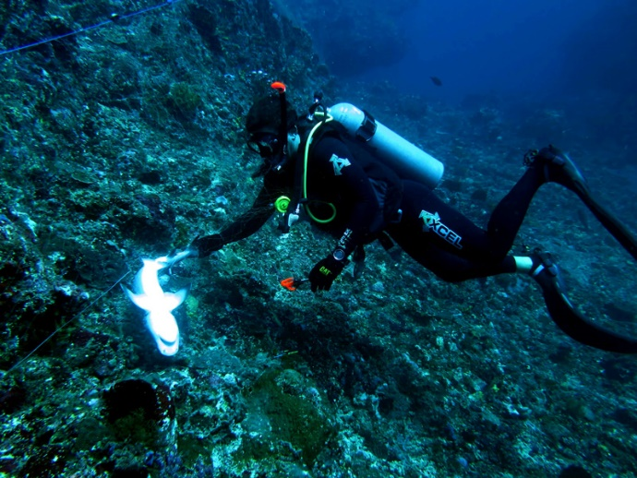
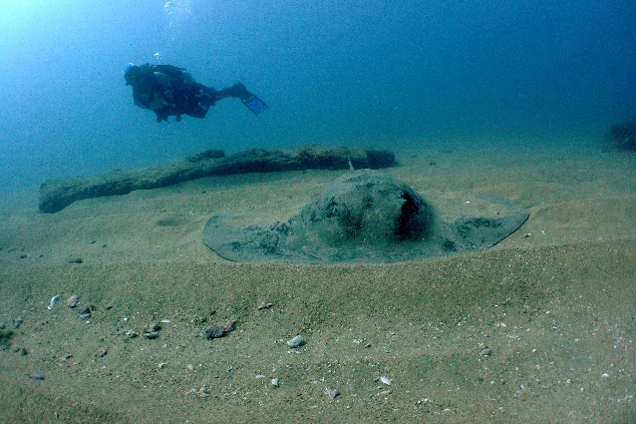

Slide 12
Take Action Workshop Schütze Lebewesen unter Wasser
Welche Interaktionen mit Meerestieren hast du schon erlebt? Nenne einige positive und negative Erfahrungen, die du gemacht hast.
Und beschreibe, wie du andere dazu bewegen kannst,
sich richtig zu verhalten.

Slide 13
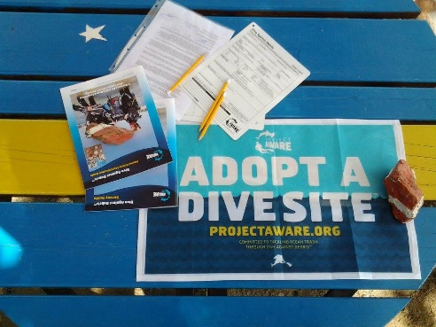
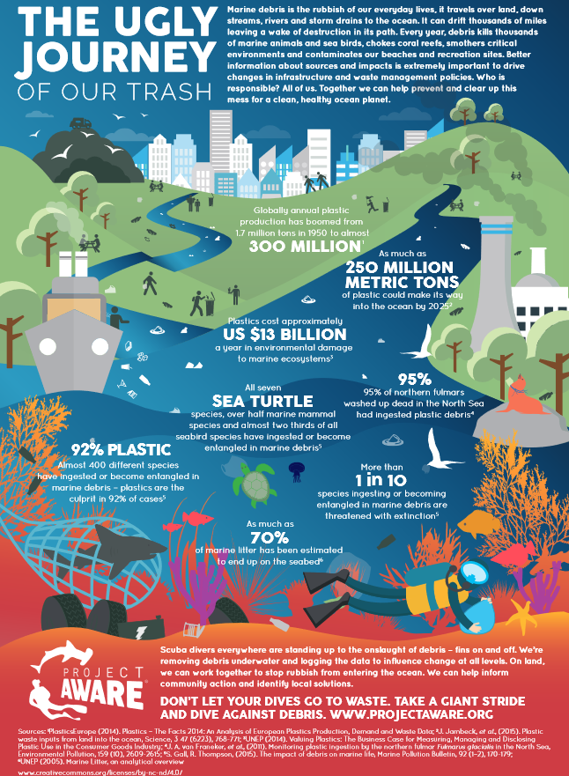
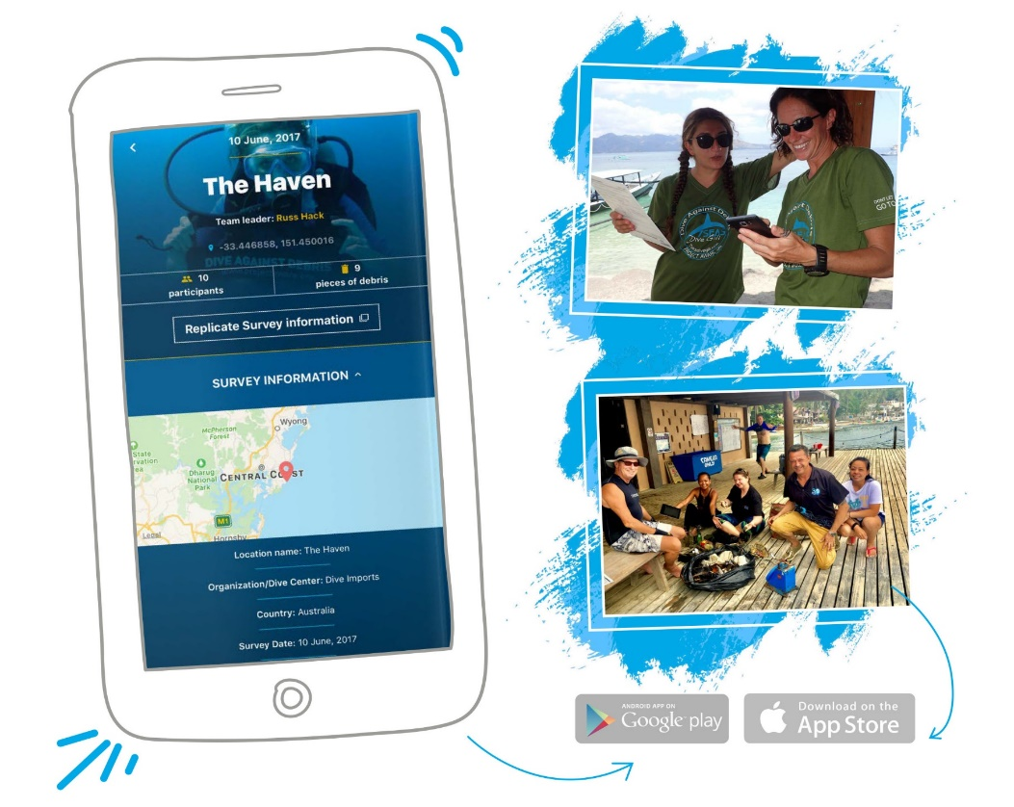

Slide 14
Die hässliche Reise des Mülls
Notes:
Can also play video from YouTube: https://youtu.be/g_HbR1Ugv08

Slide 15
Take Action Workshop Werde Müll-Aktivist
Was kannst du tun,
um den Müll im Meer zu reduzieren?

Slide 16
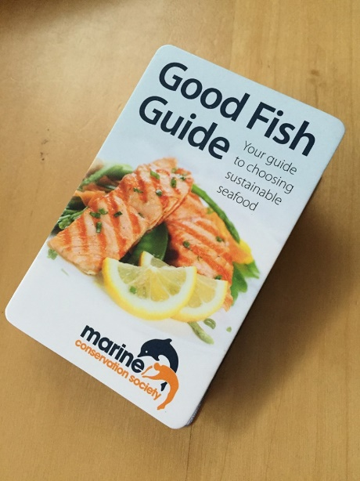
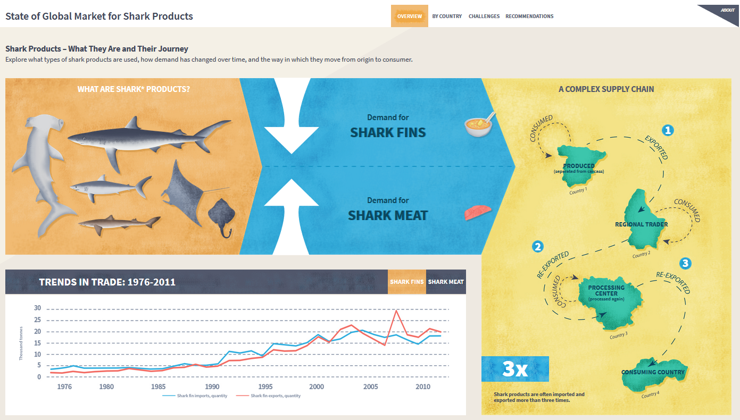
Interaktive Infografik zum weltweiten Markt für Haiprodukte

Slide 17
Take Action Workshop Kaufe Meeresfrüchte umweltbewusst
Wo kannst du herausfinden, welche Fische,
die es bei dir zu kaufen gibt,
nachhaltig sind?

Slide 18
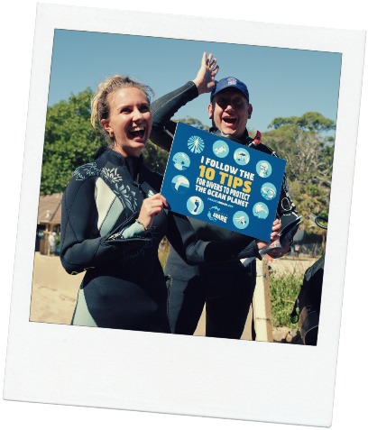
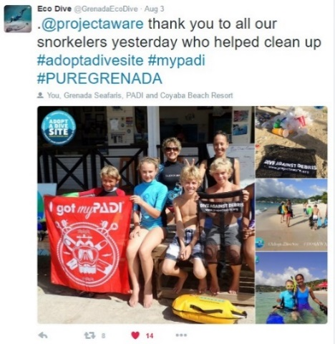
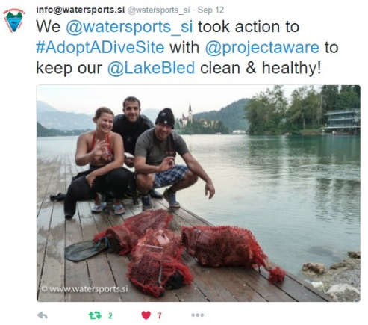
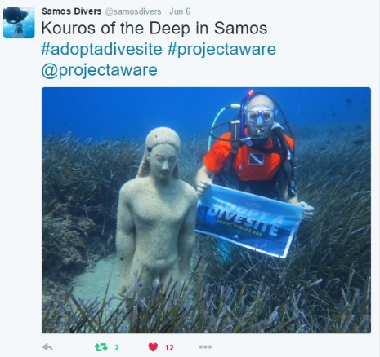
#ProjectAWARE #AWAREImpact #10Tips4Divers #DiveAgainstDebris #AdoptADiveSite

Slide 19
Take Action Workshop Werde aktiv
Was können Gerätetaucher,
Freitaucher und Schnorchler tun?

Slide 20
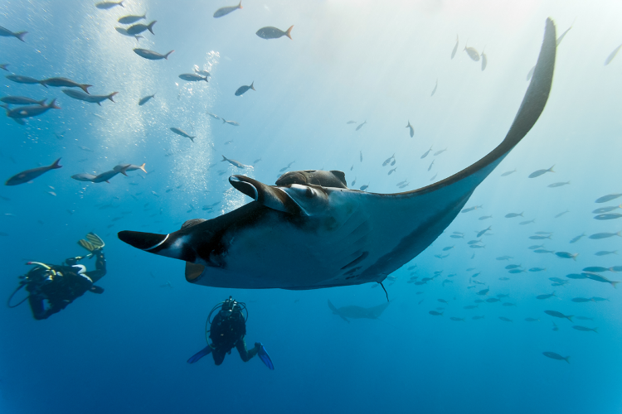
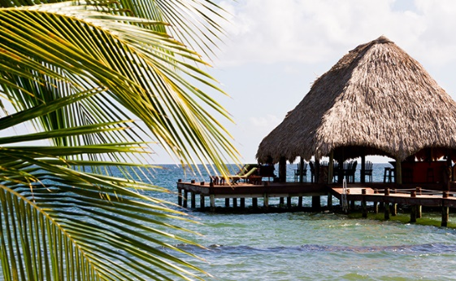
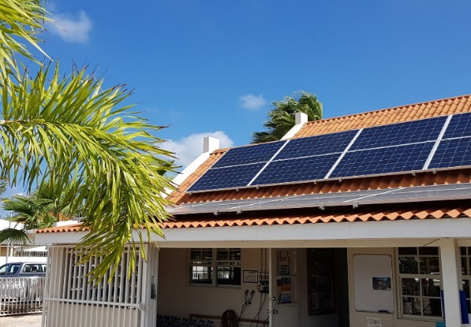
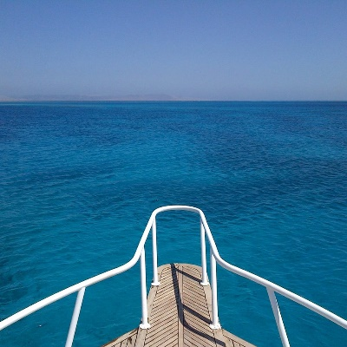
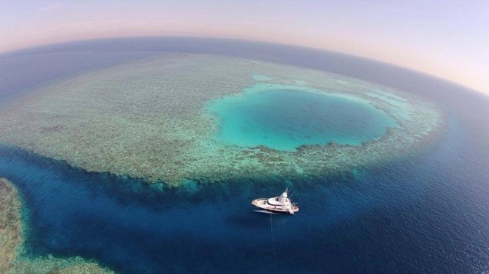
© vipdiving

Slide 21
Take Action Workshop Sei Ökotourist
Wie sucht man am besten nach Öko-Reisezielen?

Slide 22
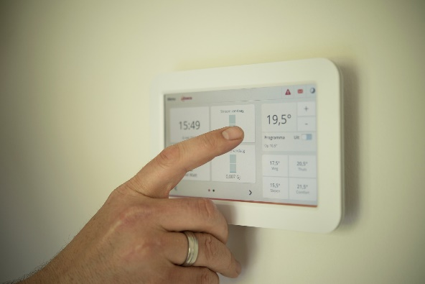
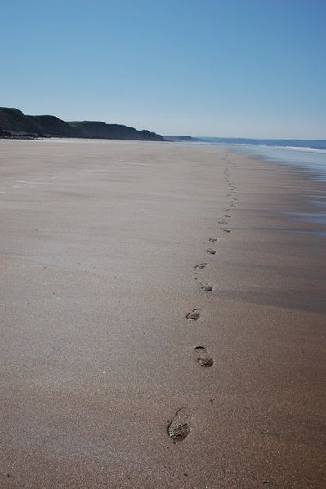
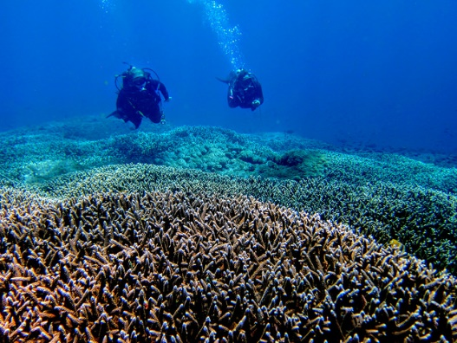
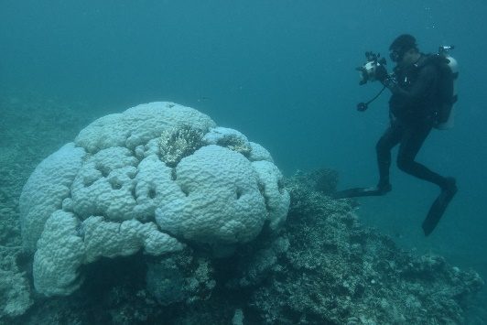

Slide 23
Take Action Workshop Reduziere deine CO2-Bilanz
Wie kannst du innerhalb der nächsten sechs Monate deinen CO₂-Abdruck reduzieren?

Slide 24
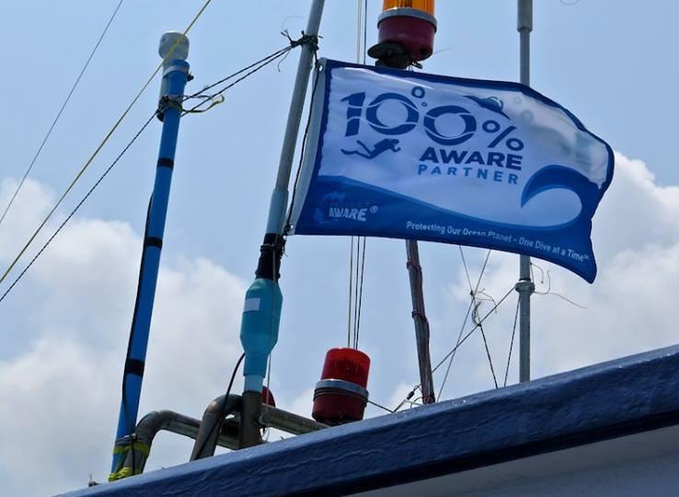
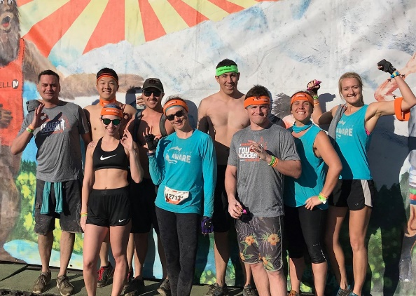
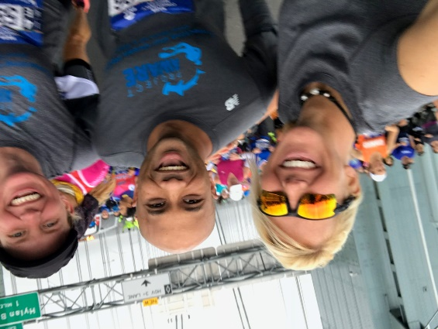
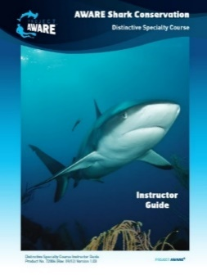
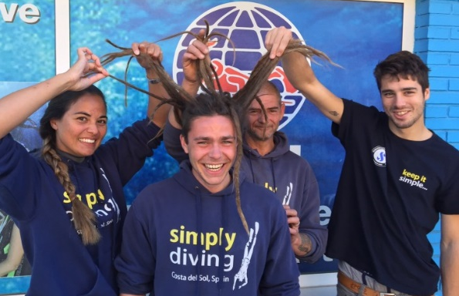

Slide 25
Take Action Workshop Leiste einen Beitrag
Wie kannst du dich engagieren,
Teil der Bewegung zum Schutz der Meere zu werden und etwas zurückzugeben?

Slide 26
Project AWARE Spezialkurs Wiederholungsfragen
Die Project AWARE Spezialkurs Wiederholungsfragen sind dein Aktionsplan - für dein Engagement im Umweltschutz
Arbeite dich durch die Take Action Workshop-Diskussionen durch, und erstelle dir deinen eigenen Aktionsplan - für dein persönliches Engagement und alles, was du zum Schutz der Umwelt tun kannst

Slide 27
Bleib in Kontakt...
Bleibe auf dem Laufenden und abonniere die E-Mail-Updates von Project AWARE
Folge Project AWARE in den sozialen Medien
Facebook: @ProjectAWAREFoundation
Instagram: @projectaware
Twitter: @projectaware
Verwende in den soziale Medien
diesen Hashtag: #ProjectAWARE

Slide 28
Project AWARE Spezialkurs Brevet
Brevetierung: Vergiss nicht zu spenden
und dir die Project AWARE Version
deiner PADI Brevetkarte auszusuchen
Weitere Project AWARE Kurse: Welchen Umweltschutzkurs machst du als nächstes? Wie wäre es mit Dive Against Debris®, AWARE Shark Conservation, Coral Reef Conservation oder einem der vielen anderen Spezialkurse...?

Slide 29
Darüber haben wir gesprochen
Einleitung und Kursziele
Project AWARE und seine Mission
10 Tipps für Taucher: Vom Bewusstsein zum Handeln >> Take Action Workshops
Wiederholungsfragen
In Kontakt bleiben
Brevet

